Slide 1

Задачи с избыточными данными

Slide 2
Вспомни, что такое задача?
Задача ─ это математический рассказ, в котором есть условие и вопрос.
Условие
Вопрос
Решение
Ответ

Slide 3
Я составила 2 задачи, используя данные числа. Решим их.
1 задача. Во второй вазе было в 6 раз больше роз, чем в первой. Сколько роз было в двух вазах?
Можем решить задачу?
Почему? Что нужно сделать, чтобы решить задачу?
Каким данным нужно дополнить задачу?

Slide 4

2 задача. В приюте для животных обитают 6 кошек, 7 собак и 3 попугая. Для них купили 43 кг разного корма. Для кошек купили 12 кг корма, а для собак на 16 кг больше, чем для кошек. Сколько килограммов корма куплено для попугаев?
Разбор задачи.
Какие данные есть в задаче?
Как решать задачи с лишними данными?
Подумай и ответь.

Slide 5
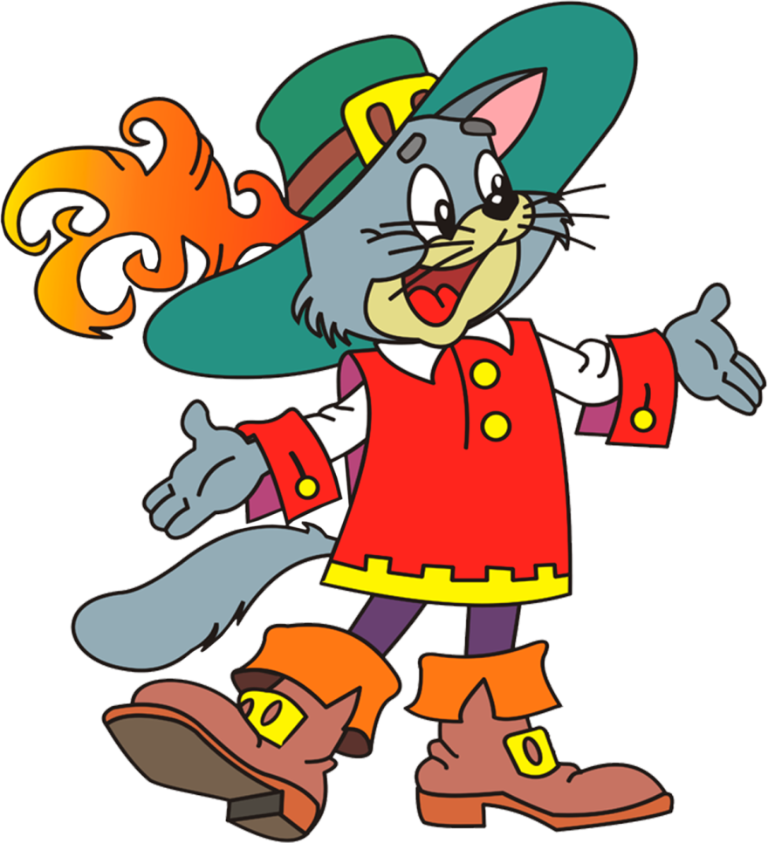
Убрать лишние данные.

Slide 6
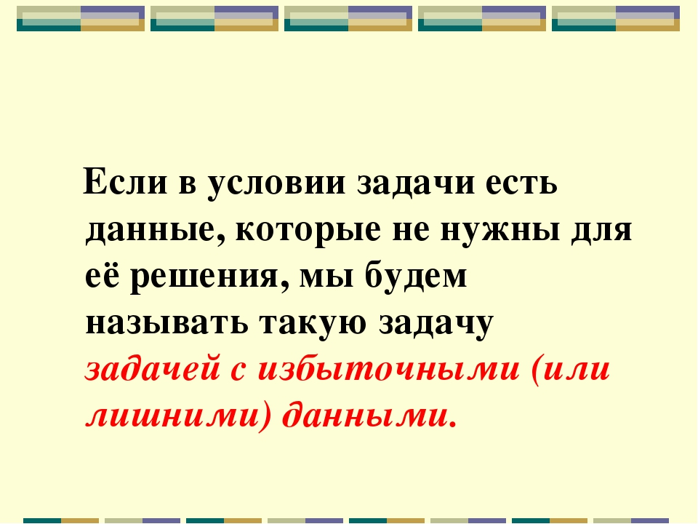

Запиши данное определение в тетрадь.

Slide 7
Выбери из предложенных записей задачу с избыточными данными, измени её условие и реши.
1. Миша вырезал 13 белых снежинок, 17 голубых снежинок и 10 шаров.
Сколько снежинок вырезал Миша?
2.У Кати 14 снежинок, а у Маши на 4 снежинки меньше. Сколько снежинок у Маши?
3.У Пети было несколько снежинок, а у Димы было 20 снежинок. Сколько снежинок было у мальчиков?
Запиши у себя в тетради выбранную тобой задачу с избыточными данными, измени её условие и реши её.

Slide 8
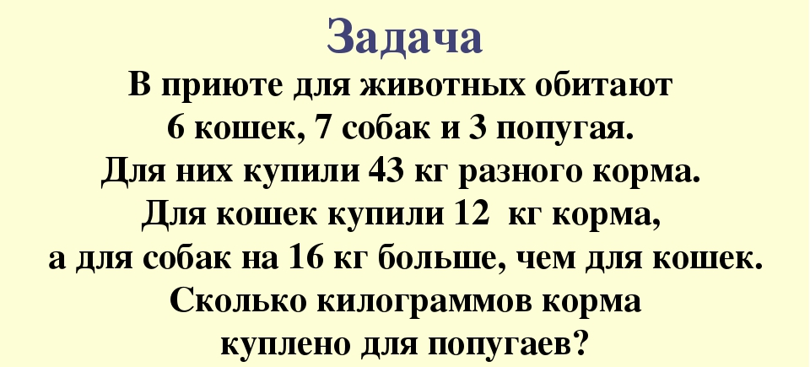
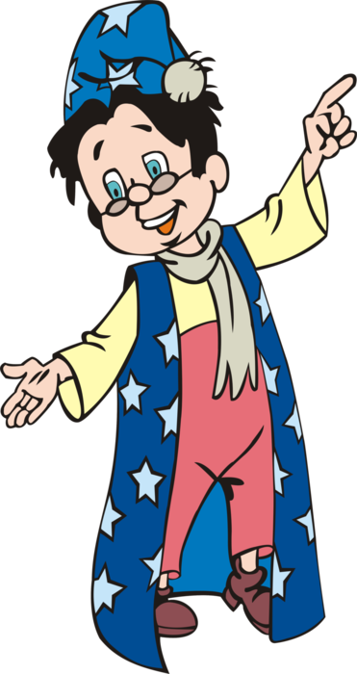
Подумать, почему эта задача с избыточными данными.
В тетрадь записать условие, решение и ответ.

